Slide 1
NHẬN ĐỊNH NGƯỜI LỚN MẮC BỆNH XƯƠNG KHỚP

Slide 2
MỤC TIÊU BÀI HỌC
- Kiến thức 1. Trình bày được đặc điểm giải phẫu chức năng xương, cơ, khớp . 2. Trình bày được cách nhận định, tổn thương cơ xương khớp, một số vấn đề chăm sóc thường gặp ở xương khớp. - Năng lực tự chủ và trách nhiệm: 3. Chứng minh được khả năng hợp tác hiệu quả với các thành viên trong nhóm học tập. 4. Thể hiện được tính tích cực trong học tập.

Slide 3
GIẢI PHẪU VÀ CHỨC NĂNG CỦA XƯƠNG

Slide 4
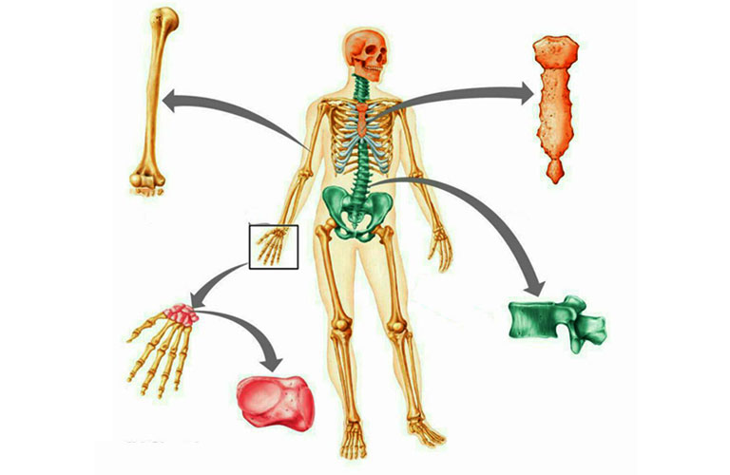
Phân loại theo hình thể
Xương dài
Xương ngắn
Xương dẹt
Xương vừng

Slide 5
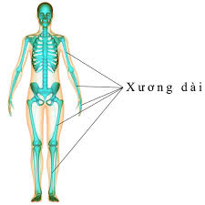
Xương dài
Thân xương
Cổ xương
Đầu xương

Slide 6
Cấu tạo của xương

Slide 7
Cấu tạo của xương
Giải phẫu tổng thể xương
+ Một xương dài bao gồm hai bộ phận là thân xương (diaphysis) và đầu xương (epiphysis).
+ Thân xương là trục xương hình ống, nằm giữa hai đầu xương.
+ Đầu xương gồm có các mặt khớp, mấu, mỏm và các cổ xương nơi tiếp giáp giữa đầu xương và thân xương.
+ Vùng rỗng bên trong thân xương được gọi là khoảng tủy, chứa đầy tủy xương có màu vàng.
+ Bề mặt bên ngoài của xương được bao phủ bởi một màng xương (endosteum): Màng xương chứa nhiều mạch máu, dây thần kinh và các mạch bạch huyết với nhiệm vụ nuôi dưỡng các xương nhỏ.
+ Gân và dây chằng cũng được gắn vào xương thông qua màng xương.
+ Màng xương bao phủ toàn bộ bề mặt bên ngoài, ngoại trừ nơi xương bao khớp gặp các xương khác để tạo thành khớp.
+ Ở các khớp, xương được bao phủ bởi sụn khớp, là một lớp sụn mỏng có tác dụng giảm ma sát và hoạt động như một bộ phận giảm xóc, giảm áp lực lên xương.

Slide 8
Cấu tạo của xương
Mô xương
+ Xương đặc (Compact): Đây là lớp màng bên ngoài, cứng, bền và chắc. Thành phần này chiếm khoảng 80% khối lượng xương ở người trưởng thành.
+ Xương thể sợi (Cancellous): Đây là một mạng lưới cấu trúc hình que, nhẹ hơn, ít hơn và linh hoạt hơn xương đặc.
+ Nguyên bào xương và tế bào xương, chịu trách nhiệm tái tạo mô xương
+ Tế bào hủy xương nhằm loại bỏ các tế mô xương suy yếu
+ Muối khoáng vô cơ
+ Dây thần kinh và mạch máu
+ Tủy xương
+ Sụn
+ Các lớp màng, bao gồm màng xương
+ Osteoid, là hỗn hợp collagen và các loại protein khác

Slide 9
Cấu tạo của xương
Tế bào xương
Nguyên bào xương (Osteoblasts): Tế bào này có nhiệm vụ tạo ra xương mới và sửa chữa các xương cũ.
Cốt bào hay tế bào xương (Osteocytes): Tế bào xương là những nguyên bào xương không hoạt động, có nhiệm vụ duy trì kết nối tế bào xương và các nguyên bào xương khác
Tế bào hủy xương (Osteoclasts): Tế bào hủy xương là các tế bào có nhiều hơn một nhân với nhiệm vụ phá hủy vỏ xương. Các tế bào này giải phóng các enzym và axit để hòa tan các khoáng chất trong xương. Quá trình này được gọi là quá trình tái hấp thụ. Điều này giúp tái tạo xương bị thương và tạo đường dẫn cho các dây thần kinh và mạch máu đi qua.

Slide 10
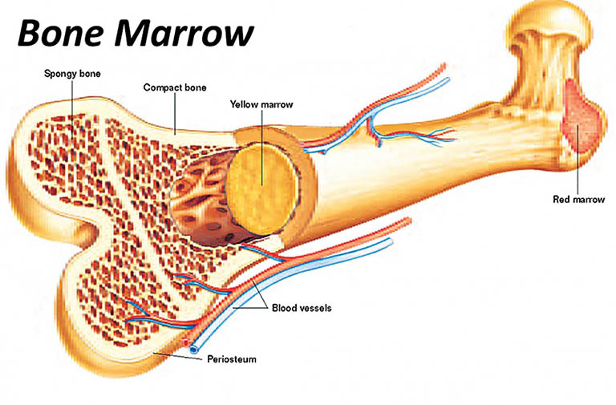
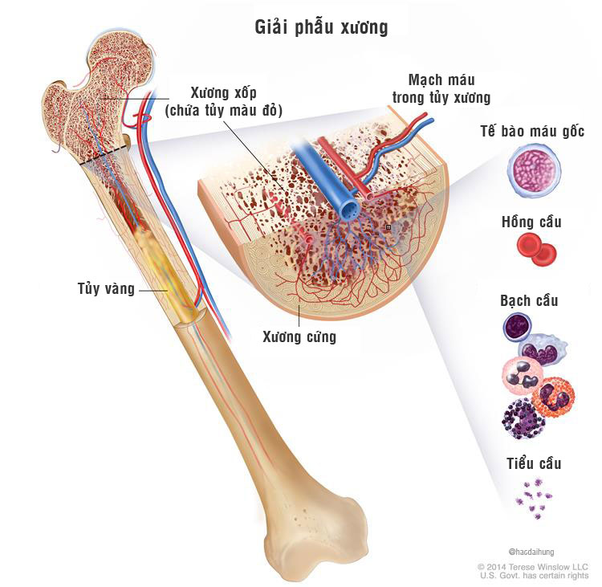
Cấu tạo của xương
Tủy xương
Tủy nằm ở trung tâm xương và tạo ra khoảng 2 triệu tế bào hồng cầu mỗi giây và tạo ra các tế bào lympho hoặc các tế bào bạch cầu để tham gia vào các phản ứng miễn dịch.
Có hai loại tủy xương, bao gồm:
+ Tủy đỏ (medulla osium rubra): Đây là thành phần tạo ra máu, có ở các hốc xương xốp ở người lớn. Ở thai nhi và trẻ sơ sinh, tủy đỏ có ở toàn bộ các xương.
+ Tủy vàng (medulla osium flava): Đây là phần tủy chứa nhiều tế bào mỡ, chỉ có ở các ống tủy thân xương dài ở người lớn. Ngoài ra, bên trong cùng của lớp xương xốp cũng có chứa tủy vàng.

Slide 11
Cấu tạo của xương
Chất nền ngoại bào
Chất nền ngoại bào được cấu tạo bao gồm:
+ Thành phần hữu cơ, với thành phần chính là collagen loại 1.
+ Các thành phần vô cơ, bao gồm hydroxyapatite và các muối khác, bao gồm canxi và photpho.
Thành phần hóa học của xương
- Xương tươi ở người lớn:
+ 50% nước
+ 17.75% mỡ
+ 12.45% chất hữu cơ
+ 21.8% chất vô cơ
- Xương khô (đã bóc tách mỡ và nước): Chứa khoảng 2/3 là chất vô cơ và 1/3 là chất hữu cơ

Slide 12
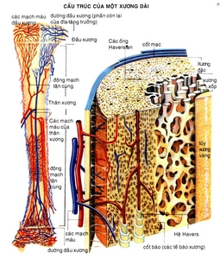
Cấu tạo của xương
Hệ thống mạch máu của xương
Có hai loại mạch máu chính ở xương là mạch dưỡng cốt và mạch cốt mạc.
- Mạch dưỡng cốt hay mạch nuôi xương, là mạch đi vào một ống xiên vào đến tủy xương. Bên trong tủy xương, mạch chia thành hai chiều ngược nhau, đi dọc theo chiều dài của ống xương và phân chia thành các mạch nhỏ để nuôi dưỡng xương.
- Mạch cốt mạc hay mạch màng xương là các mạch ở xung quanh thân xương và đầu xương, tiếp nối với các mạch dưỡng cốt bên trong xương.

Slide 13
Chức năng của xương người

Slide 14
Chức năng của xương người
Cơ học: Xương tạo ra một khung chắc chắn để nâng đỡ cơ thể. Ngoài ra, các cơ, gân và dây chằng kết nối với xương để giúp cơ thể di chuyển linh hoạt. Không có khung xương, cơ thể không thể di chuyển.
Tổng hợp các chất dinh dưỡng: Xương tạo ra hồng cầu, tiểu cầu và bạch cầu. Ngoài ra, các tế bào hồng cầu lão hóa hoặc bị lỗi cũng được phá hủy bên trong tủy xương.
Lưu trữ khoáng chất: Xương lưu trữ và dự trữ các khoáng chất, đặc biệt là canxi và photpho. Xương cũng đảm bảo một số yếu tố tăng trưởng, chẳng hạn như insulin.
Dự trữ chất béo: Các axit béo được lưu trữ bên trong các mô mỡ của tủy xương.
Cân bằng nồng độ pH: Xương có thể giải phóng hoặc hấp thụ muối kiềm. Điều này giúp máu được giữ ở mức pH thích hợp.
Hỗ trợ giải độc cho cơ thể: Xương có thể hấp thụ các loại kim loại năng và các yếu tố độc hại khác từ máu.
Chức năng nội tiết: Xương tiết ra các hormone hoạt động trên thận và ảnh hưởng đến việc điều chỉnh lượng đường trong máu và lắng đọng chất béo.
Cân bằng canxi: Xương có thể tăng hoặc giảm lượng canxi trong máu bằng cách hình thành hoặc phá vỡ xương trong một quá trình gọi là tái hấp thu.

Slide 15
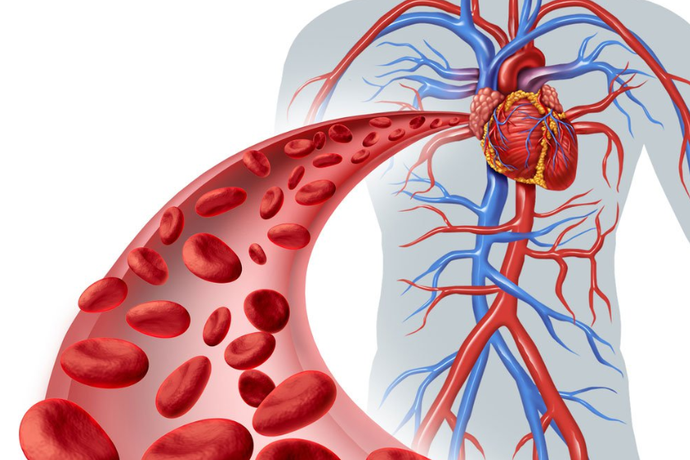
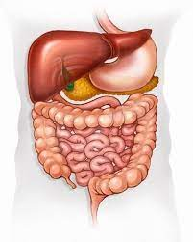
ĐẠI CƯƠNG VỀ CƠ

Slide 16
ĐẠI CƯƠNG VỀ CƠ
Có ba loại mô cơ:
Cơ vân: Loại cơ này tạo ra sự chuyển động trong cơ thể. Có hơn 600 cơ xương và chúng chiếm khoảng 40% trọng lượng cơ thể của một người. Khi hệ thống thần kinh báo hiệu cho cơ bắp co lại, các nhóm cơ phối hợp với nhau để di chuyển bộ xương
Cơ tim: Cơ tim là cơ bắp không tự nguyện. Loại này tạo nên các bức thành của tim và tạo ra các nhịp đập đều đặn, nhịp nhàng, bơm máu qua cơ thể từ các tín hiệu từ não.
Cơ trơn: Cơ trơn tạo nên các bức thành của các cơ quan rỗng, đường hô hấp và mạch máu. Chuyển động bước sóng của nó đẩy mọi thứ qua hệ thống cơ thể, chẳng hạn như thức ăn qua dạ dày hoặc nước tiểu qua bàng quang. Giống như cơ tim, cơ trơn là không tự nguyện và cũng co thắt để đáp ứng với các kích thích và xung thần kinh.

Slide 17
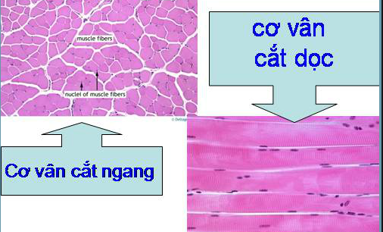
Chức năng của cơ
Cơ vân
+ Là loại cơ co rút theo ý muốn, đóng vai trò trong vận động và duy trì hình dáng.
+ Trong cấu tạo của cơ vân có nhiều mạch máu và thần kinh. Nhờ có mạch máu mà máu đem đến các chất dinh dưỡng và lấy đi các chất phân hủy.

Slide 18
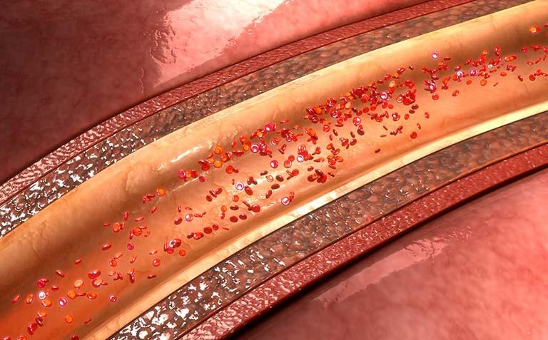
Chức năng của cơ
Cơ trơn
+ Sợi cơ trơn là loại cơ co rút ngoài ý muốn, như nằm ở trong nội tạng ( dạ dày, ruột) thành mạch máu.
+ Sợi cơ trơn sắp xếp theo nhiều cách, song song với nhau theo một chiều nhất đinh ( thành ruột), bắt chéo ( tử cung).
+ Cơ trơn có trách nhiệm cho các chuyển động trong dạ dày, ruột, động mạch và các cơ quan rỗng. Các cơ trơn trong ruột còn được gọi là cơ nội tạng.

Slide 19
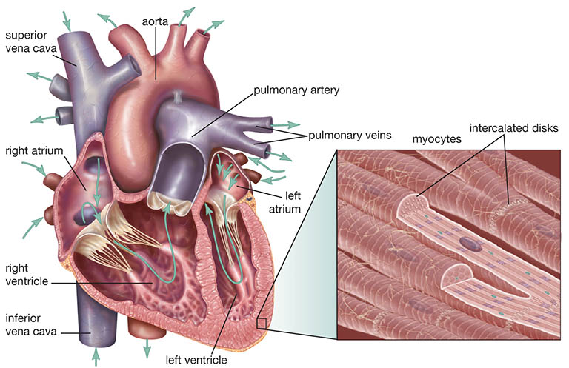
Chức năng của cơ
Cơ tim
+ Cơ tim là loại cơ riêng chỉ có ở trái tim của chúng ta. Cơ tim chịu trách nhiệm co bóp tạo ra nhịp tim.
+ Các cơ tim hoạt động liên tục mà không dừng lại, ngày cũng như đêm. Chúng hoạt động một cách tự động, chúng tạo ra các xung điện tạo ra các cơn co thắt của tim, nhưng kích thích tố và kích thích từ hệ thần kinh cũng có thể ảnh hưởng đến các xung này. Như khi bạn sợ hãi, nhịp tim của bạn tăng lên.
+ Cơ tim co lại để trái tim có thể bơm máu cho chúng ta và giải phóng để trái tim có thể đổ đầy máu trở lại.

Slide 20
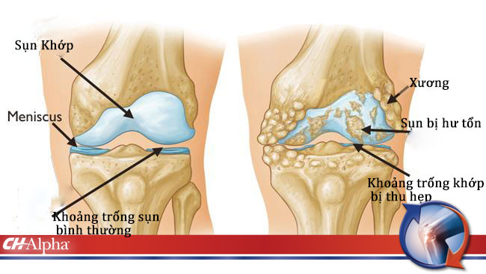
ĐẠI CƯƠNG VỀ SỤN

Slide 21
ĐẠI CƯƠNG VỀ SỤN
Là hợp chất của sợi gắn với chất đặc, chắc.
Cấu trúc sụn là chắc chắn nhưng co giãn được.
Một đặc tính quan trọng khác là mặt khớp chứa 60 – 80 % là nước và không có bất kỳ mạch máu, mô lympho, thần kinh.
Sự thoái hóa khớp xảy ra khi sụn và màng hoạt dịch bị tổn thương do mạch máu và dinh dưỡng cung cấp kém.

Slide 22
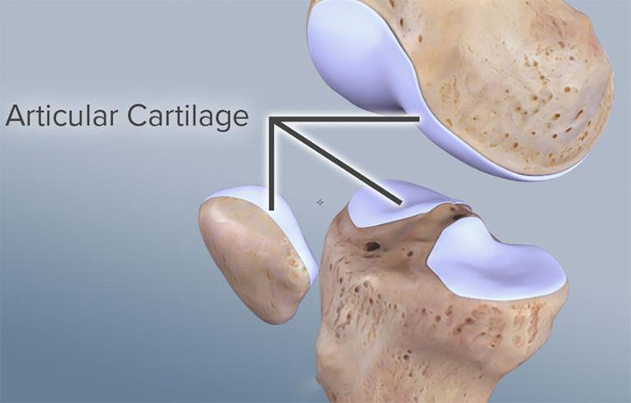
Chức năng của sụn
Sụn tạo nên hình dáng cho các cơ quan trong cơ thể như tai, lỗ mũi và giúp chính có khả năng linh hoạt.
Sụn giúp nối kết xương sườn, xương ức và tạo nên sự linh hoạt cho lồng ngực và giúp lồng ngực có thể giãn nở lúc thở.
Sụn chịu lực đốt sống, hông, đầu gối và giúp phân tán đều đặn trọng lượng trong cơ thể.
Đệm giúp chuyển động trượt, làm giảm ma sát ở các đầu xương.

Slide 23
ĐẠI CƯƠNG VỀ KHỚP

Slide 24
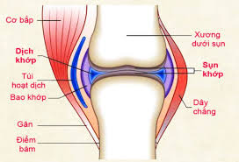
ĐẠI CƯƠNG VỀ KHỚP
Khớp là nơi hai hay nhiều xương liên kết với nhau. Theo mức độ hoạt động và cấu tạo, các khớp được chia thành ba loại : khớp sợi , khớp sụn và khớp hoạt dịch .

Slide 25
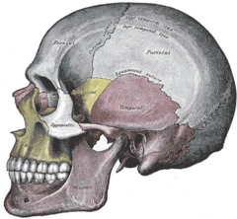
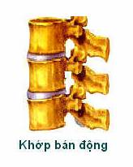
Phân loại khớp
Khớp bất động: khớp giữa các xương của vòm sọ .
Khớp bán động: khớp mu, khớp giữa các thân đốt sống.
Khớp động hay còn gọi là khớp hoạt dịch: khớp vai...

Slide 26
Phân loại khớp theo chức năng

Slide 27
Phân loại khớp theo cấu trúc
Khớp xơ: là khớp kết nối các xương thông qua mô liên kết. Khớp này thường rất dày và giàu các sợi Collagen.
Khớp sụn: là khớp kết nối các xương bằng sụn. Có hai loại khớp sụn phổ biến là: khớp sụn thứ cấp và khớp sụn nguyên phát.
Khớp hoạt dịch: là khớp không nối các xương trực tiếp lại với nhau. Xương có các khoang hoạt dịch và được kết nối bằng mô liên kết. Để đảm bảo sự linh hoạt của khớp, khớp hoạt dịch thường có sự liên kết với dây chằng.
Khớp mặt: đây là mặt phẳng giữa các xương cột sống có nhiệm vụ hỗ trợ và kiểm soát các chuyển động ở vị trí này.

Slide 28
Phân loại theo cấu trúc sinh học
Khớp đơn giản: là khớp kết nối hai bề mặt xương lại với nhau. Cụ thể như: khớp vai, khớp hông.
Khớp hợp chất: là khớp có ba hoặc nhiều bề mặt khớp nối lại như: khớp cổ tay.
Khớp phức tạp: đây là khớp được tạo thành bởi hai hoặc nhiều khớp nối cùng một cấu trúc khác. ví dụ như: khớp gối.

Slide 29
Chức năng của khớp
Hoạt dịch là khớp phổ biến nhất trong cơ thể con người có thể giúp cơ thể di chuyển tự do. Bao quanh khớp hoạt dịch là vô số mô sợi hoặc các viên nang khớp. Các viên nang này có chứa đầy chất lỏng nhằm bôi trơn và giảm ma sát giữa các xương với nhau.
Khớp cầu có chức năng hỗ trợ chuyển động xoay và chuyển động linh hoạt của xương. Trong đó, vai và hông là hai khớp hình cầu phổ biến nhất.

Slide 30
Chức năng của khớp
Khớp cầu lồi tuy là khơp không thể xoay tròn nhưng lại rất linh hoạt trong chuyển động trục. Khớp cầu lồi cụ thể như: khớp hàm và khớp ngón tay.
Khớp trượt là khớp cho phép xương di chuyển qua lại. Ví dụ như: Khớp mắt cá chân, khớp cổ tay.
Khớp bản lề có chức năng như một chiếc bản lề cho phép xương cso thể uốn cong.

Slide 31
NHẬN ĐỊNH TỔN THƯƠNG CƠ
Hỏi bệnh
- Đau cơ
+ Đau khu trú ở một cơ thường do viêm cơ; đau lan tỏa khó xác định gặp trong một số bệnh toàn thân, chú ý một số vị trí đau của gân, bao gân, dây chằng dễ nhầm với khớp, cơ, hoặc xương
- Chuột rút
+ Chuột rút thường xuất hiện khi gắng sức, lạnh đột ngột, rối loạn điện giải, men... nhưng cũng có khi xuất hiện tự nhiên.
-

Slide 32
NHẬN ĐỊNH TỔN THƯƠNG CƠ
- Các cơn co cứng
+ Các cơn co cứng do thiếu calci (têtani), do bệnh uốn ván, do động kinh.
- Máy giật và run thớ cơ
+ Máy giật là hiện tượng co giật một phần của cơ (máy mắt, miệng..), không đau xuất hiện tự nhiên, kéo dài trong vài giây.
+ Run thớ cơ là hiện tượng co của sợi cơ, thớ cơ với biên độ nhỏ và tần số nhanh trong một thời gian ngắn.
- Loạn trương lực cơ
+ Là hiện tượng khó khởi động, biểu hiện khi co cơ mạnh đột ngột thì giãn cơ chậm và khó.
+ Khai thác tiền sử bệnh nhân và gia đình: nhằm phát hiện các bệnh bẩm sinh, các bệnh cơ có tính chất di truyền, các bệnh khác kèm theo.

Slide 33
NHẬN ĐỊNH TỔN THƯƠNG CƠ
Các dấu hiệu thực thể:
- Teo cơ: khám bằng cách nhìn, sờ và nhất là đo, so sánh 2 bên.
+ Teo cơ hay gặp trong các bệnh về cơ nhưng cũng gặp trong bệnh thần kinh, bất động lâu, rối loạn dinh dưỡng.
- Giảm cơ lực: phần lớn các bệnh cơ có teo cơ thường giảm cơ lực. Hiện tượng giảm cơ lực là đồng đều ở mỗi lần làm động tác.
Khám từng cơ, từng nhóm cơ, từng vùng, sau đó đánh giá:
+ Cơ lực mất hoàn toàn.
+ Giảm nặng: có thể cử động nhẹ nhưng không làm được động tác.
+ Giảm vừa: làm được động tác nhưng yếu.
+ Giảm nhẹ: làm động tác nhưng không kéo dài được.
+ Trương lực cơ: bình thường cơ chắc và chun, trong bệnh lý cơ có thể mềm nhão hay rắn cứng.

Slide 34
NHẬN ĐỊNH TỔN THƯƠNG CƠ
- Phản xạ cơ: bình thường khi dùng búa phản xạ gõ vào thân cơ ta thấy cơ co nhẹ.
Trong các bệnh cơ có teo cơ, phản xạ cơ ở vùng teo giảm và mất nhưng phản xạ gân xương có thể vẫn còn, ngược lại trong teo cơ do thần kinh phản xạ cơ vẫn tồn tại khá lâu trong khi phản xạ gân xương thay đổi rất sớm.
- Hiện tượng nút co cơ: khi gõ phản xạ cơ có thể làm một số sợi cơ co nhanh và khu trú tạo nên một u nổi lên, tồn tại trong vài giây gọi là nút co cơ.
Các xét nghiệm và thăm dò cận lâm sàng

Slide 35
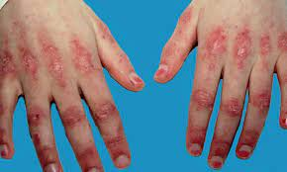
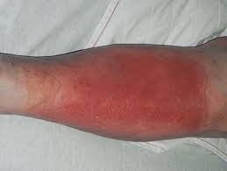
Một số hội chứng thường gặp trong bệnh lý cơ
Viêm cơ:
- Viêm cơ do vi khuẩn: biểu hiện sưng, nóng, đỏ, đau sau đó thành mủ; có hội chứng nhiễm khuẩn; chọc dò có mủ và vi khuẩn.
- Viêm cơ miễn dịch: biểu hiện sưng đau, cứng chắc sau đó teo cứng, không bao giờ hoá mủ.

Slide 36
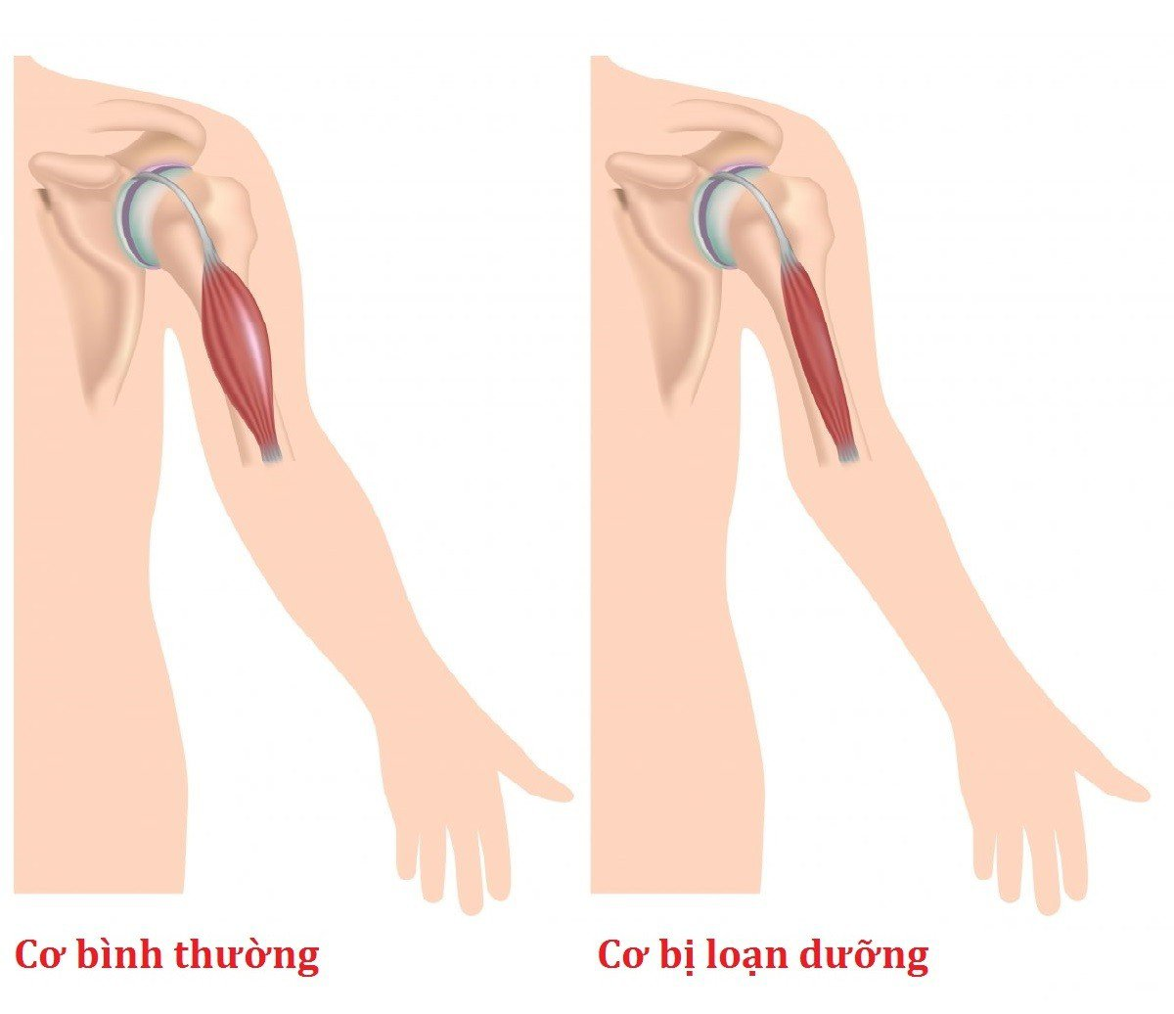
Một số hội chứng thường gặp trong bệnh lý cơ
Loạn dưỡng cơ:
- Loạn dưỡng cơ không có loạn trương lực: teo cơ ở góc chi, đối xứng tăng dần, cơ lực giảm dần, phản xạ cơ mất, điện cơ có biên độ thấp.
- Loạn dưỡng cơ có rối loạn trương lực: về lâm sàng có dấu hiệu loạn trương lực, điện cơ có lúc nghỉ không ổn định.

Slide 37
Một số hội chứng thường gặp trong bệnh lý cơ
Rối loạn chức năng vận động:
- Hội chứng liệt chu kỳ do giảm kali máu: liệt mềm hoàn toàn từng đợt, xét nghiệm có kali giảm trong máu, điện tim có dấu hiệu giảm kali.
- Hội chứng co cứng cơ do giảm Ca++ máu (tetani): co cứng và đau các cơ, xét nghiệm Ca++ máu giảm.
- Hội chứng nhược cơ: hiện tượng chóng mỏi cơ biểu hiện ở mắt, ở chân, tay

Slide 38
NHẬN ĐỊNH VỀ TỔN THƯƠNG XƯƠNG
Triệu chứng cơ năng
+ Đau xương: một số bệnh xương có đau như viêm xương, u xương...
+ Gãy xương tự nhiên: có một số bệnh xương có thể gây gãy xương tự nhiên hay sau một va chạm, chấn thương rất nhẹ: loãng xương, đa u tuỷ xương, ung thư di căn vào xương.
Triệu chứng thực thể:
- Thay đổi về hình dáng và kích thước của xương:
+ Bệnh khổng lồ, to đầu chi trong u tuyến yên.
+ Bệnh lùn do loạn sản sụn.
+ Những dị dạng từng phần của cơ thể.
- Phát hiện những khối u của xương:
+ Cố định trên thân xương không di động.
+ Mật độ rắn.
+ Một số khối u ác tính phát triển nhanh thấy da căng bóng.
+ Phát hiện các vùng xương bị huỷ, thấy ở sọ trong bệnh đa u tuỷ xương.

Slide 39
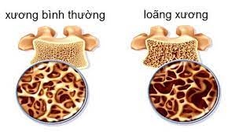
NHẬN ĐỊNH VỀ TỔN THƯƠNG XƯƠNG
Nhận định hình ảnh X-quang trong chẩn đoán bệnh xương
- Hiện tượng loãng xương:
+ Loãng xương lan toả, thấy trên tất cả các xương.
+ Loãng xương khu trú.
- Xương đậm đặc:
+ Đậm đặc lan toả nhiều nơi.
+ Tập trung ở một phần của xuơng.
+ Rải rác xen kẽ với thưa xương.
+ Đặc xương ở dưới sụn, ở đầu xương, viền quanh thân xương

Slide 40
NHẬN ĐỊNH VỀ TỔN THƯƠNG XƯƠNG
- Các tổn thương khuyết xương, hốc xương:
+ Khuyết xương: mất một phần tổ chức xương ở phần đầu hoặc thân xương.
+ Hốc xương: tổ chức xương bị mất tạo thành hình tròn hay bầu dục.
- Hình mọc thêm xương:
+ Xương mọc từ phần sụn nối của các xương dài như hình nấm.
+ Hình ảnh gai xương.
+ Hình ảnh u xương, vôi hoá phần mềm ngoài xương
- Các hình ảnh khác:
+ Xương biến dạng lệch trục.
+ Hình rạn, lún, gãy, can, khớp giả.
+ Viêm dày màng xương, màng xương bị phá vỡ.

Slide 41
NHẬN ĐỊNH VỀ KHỚP
Triệu chứng cơ năng
- Đau khớp: là dấu hiệu hay gặp nhất, cần chú ý một số đặc điểm sau:
+ Phải xác định vị trí đau khớp.
+ Về tính chất đau khớp.
+ Các phương pháp lượng giá dấu hiệu đau khớp.
+ Đánh giá bằng thang nhìn: trên một thước vạch 10 độ, bệnh nhân tự xác định đau ở độ nào (0 là không đau, 10 là đau tối đa không chịu nổi).
+ Đánh giá bằng dụng cụ tì nén vào khớp.
+ Đánh giá bằng khả năng sinh hoạt hằng ngày.
+ Đánh giá mức độ đau bằng số lần thức dậy trong đêm.

Slide 42
NHẬN ĐỊNH VỀ KHỚP
- Hạn chế vận động: bệnh nhân tự cảm thấy không làm được một số động tác của khớp và cột sống như: không nắm được bàn tay, không co được cẳng tay, không giơ tay lên cao, không ngồi xổm được, không cúi xuống, không quay cổ...
- Dấu hiệu cứng khớp buổi sáng: khi mới ngủ dậy người bệnh thấy khớp cứng đờ khó vận động, chỉ sau một thời gian mới thấy mềm trở lại dễ vận động hơn, hay gặp dấu hiệu này ở hai bàn tay và khớp gối (gặp trong thoái hoá khớp).
- Dấu hiệu phá gỉ khớp: dấu hiệu phá gỉ khớp hay gặp trong thoái hoá khớp, lúc mới ngủ dậy vướng và khó vận động, nhưng chỉ sau vài động tác khởi động thì dấu hiệu này mất đi.

Slide 43
NHẬN ĐỊNH VỀ KHỚP
Triệu chứng thực thể
- Sưng khớp: là hiện tượng khớp thay đổi hình dáng to hơn bình thường.
+ Sưng khớp do viêm: viêm cấp, viêm mạn tính.
+ Sưng khớp không do viêm.
- Xếp loại bệnh dựa vào số lượng khớp tổn thương: viêm đa khớp, viêm một khớp...
+ Xếp loại viêm khớp dựa vào vị trí: khớp nhỏ, khớp lớn.
- Diễn biến của viêm khớp: viêm khớp di chuyển, viêm khớp tiến triển, viêm tái phát từng đợt, viêm cố định một vị trí.
- Dị dạng và biến dạng khớp: những dị dạng là kết quả của những bệnh bẩm sinh. Những biến dạng là kết quả của những bệnh mắc phải.

Slide 44
NHẬN ĐỊNH VỀ KHỚP
- Những thay đổi về động tác:
+ Hạn chế động tác hay vận động.
+ Phần lớn trường hợp hạn chế vận động chủ động và thụ động ở mức độ như nhau, nhưng cũng có trường hợp hạn chế vận động chủ động nhưng vận động thụ động thì bình thường.
- Khớp lỏng lẻo: khớp, cột sống có động tác với biên độ lớn hơn bình thường.
- Phát hiện tràn dịch khớp: khi lượng dịch khớp tăng lên gọi là tràn dịch khớp. Tràn dịch khớp chỉ được thấy rõ ở khớp gối, cổ chân và một vài khớp khác.

Slide 45
NHẬN ĐỊNH VỀ KHỚP
X-quang
Những thay đổi về xương:
- Biến dạng của đầu xương, của thân cột sống.
- Mất chất vôi hay loãng xương.
- Mọc gai xương, cầu xương.
- Hình khuyết, hốc, nham nhở, bào mòn.
- Lún xương, lún cột sống, xẹp đốt sống.
- Hình ảnh di lệch, lệch trục.

Slide 46
NHẬN ĐỊNH VỀ KHỚP
- Nhận định những thay đổi của khe khớp, diện khớp:
+ Khe khớp hẹp.
+ Khe khớp giãn rộng.
+ Dính khớp.
+ Diện khớp thường thay đổi muộn sau những tổn thương của sụn khớp. Diện khớp lúc đầu mờ, không rõ nét, sau đó nham nhở rồi xuất hiện những hốc, khuyết ở đầu xương.
- Nhận định những thay đổi phần mềm quanh khớp:
- Trong lao khớp và cột sống có thể thấy hình ảnh áp xe lạnh ở quanh vùng tổn thương. Một số bệnh khớp có thể có hình ảnh vôi hoá bao khớp, dây chằng.

Slide 47
NHẬN ĐỊNH VỀ KHỚP
Các xét nghiệm nhận định hiện tượng viêm trong bệnh khớp
- Công thức máu: bạch cầu đa nhân trung tính tăng trong viêm khớp nhiễm khuẩn. Bạch cầu lympho đôi khi tăng trong lao khớp.
- Tốc độ lắng máu tăng hầu hết các bệnh viêm khớp: viêm khớp nhiễm khuẩn, lao, thấp khớp cấp, viêm khớp dạng thấp, gút, viêm khớp trong các bệnh tạo keo...
- Sợi huyết: bình thường 300-500 mg%, tăng trong hầu hết các bệnh viêm khớp.
- Điện di protein huyết thanh: các bệnh viêm khớp đều có tăng globulin và giảm albumin, thấy tăng 2 và globulin

Slide 48
Thăm kháp lâm sàng khớp háng:
Quan sát: tư thế bệnh nhân đứng thẳng, nằm ngửa, ngồi xổm, đứng một chân và đi. Quan sát hình thái phần mềm quanh khớp.
Sờ nắn tìm các điểm đau và thay đổi của phần mềm quanh khớp.
Khám các động tác là khâu quan trọng nhất. Khám với các tư thế đứng, nằm ngửa và nằm sấp, nên sử dụng thước đo góc để đánh giá khả năng vận động cụ thể.

Slide 49
Khám khớp gối:
Đau.
Hạn chế vận động.
Tiếng lạo xạo khi vận động.
Chú ý khai thác tiền sử bệnh.
Quan sát.
Với tư thế đứng thẳng ta phát hiện dị dạng của khớp gối và xương.
Quan sát những thay đổi về da, phần mềm và hình thái khớp gối cong lõm.
Quan sát hiện tượng teo cơ quanh khớp.
Tìm các điểm đau.
Di động xương bánh chè.
Bập bềnh xương bánh chè.
Bập bềnh xương bánh chè và dấu đa động.

Slide 50
Thăm khám khớp vai:
Những thay đổi ở ngoài da và hình thái vai có thể thấy trong các bệnh thực sự của khớp vai: viêm mủ khớp, lao khớp, khối u...
Tìm các điểm đau.
Tiến hành các động tác của khớp vai: bệnh nhân làm các động tác chủ động và thụ động, gồm đưa ra trước, ra sau, khép vào và giang ra, đưa lên.

Slide 51
Quan sát về cấu tạo và hình thái cột sống:
Da, tổ chức dưới da và khối cơ cạnh cột sống.
Quan sát hình thái.
Mất đường cong sinh lý.
Gù, đau.

Slide 52
Khám các khớp bàn tay, ngón tay:
Khớp cổ tay.
Khớp bàn ngón tay.
Khớp ngón tay xa.
Dấu hiệu cứng khớp buổi sáng

Slide 53
Nhận định bong gân
Một số đặc điểm của bong gân
- Vùng khớp hay bị bong gân nhiều nhất: khớp cổ chân, khớp gối.
- Cơ chế bong gân thường mạnh, gián tiếp hay trực tiếp hay phối hợp các động tác xoay và dạng.

Slide 54
KIỂM TRA 15 PHÚT

